Slide 1


Краткий обзор
Подготовила Максимова Анна

Slide 2
Что это?
GeoMesa - это лицензированный Apache набор инструментов с открытым исходным кодом, который обеспечивает крупномасштабную геопространственную аналитику в распределенных вычислительных системах, позволяя вам управлять и анализировать огромные пространственно-временные наборы данных, которыми сегодня стремятся воспользоваться приложения Интернета, социальных сетей, отслеживания и мобильных телефонов.

Slide 3
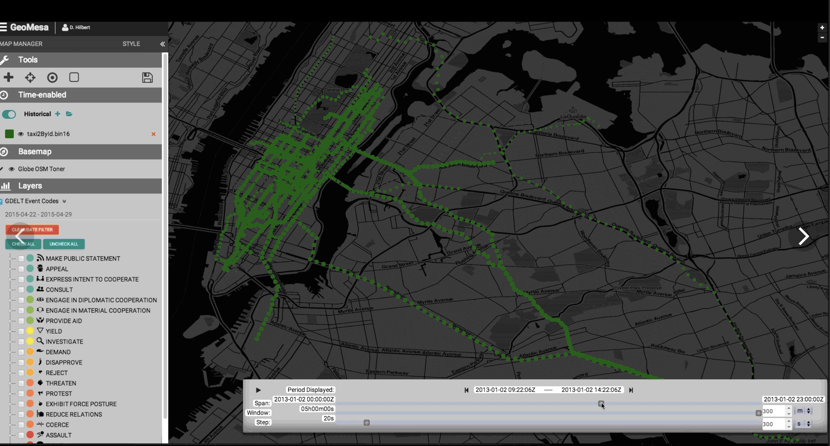
История
Первоначально GA-CCRi разработала GeoMesa в качестве платформы для инструментов анализа и визуализации, поддерживающих систему пространственного прогнозирования угроз, используемую армией США для прогнозирования местоположения событий асимметричной войны в Афганистане.

Slide 4
Возможности
Хранить от гигабайт до петабайт пространственных данных (десятки миллиардов точек и более)
Обрабатывайте данные быстрее, чем 10 000 записей в секунду на узел
Простое горизонтальное масштабирование (добавить больше серверов, чтобы увеличить пропускную способность)
Поддержка Spark analytics
Управлять картой через GeoServer или другие клиенты OGC

Slide 5
Инструменты взаимодействия
Kafka, Redis, HBase, Accumulo, Cassandra
Для работы с Geomesa Redis необходимо иметь:
Java JDK > 1.8
Apache Maven 3.6 or later
GitHub
Redis

Slide 6
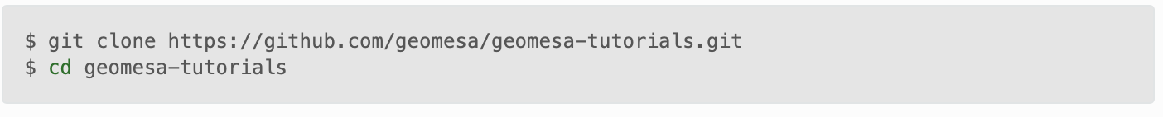
Разворачивание Geomesa Redis
java -cp geomesa-tutorials-redis/geomesa-tutorials-redis-quickstart/target/geomesa-tutorials-redis-quickstart-4.1.0-SNAPSHOT.jar org.geomesa.example.redis.RedisQuickStart --redis.url localhost:6379 --redis.catalog geomesa

Slide 7
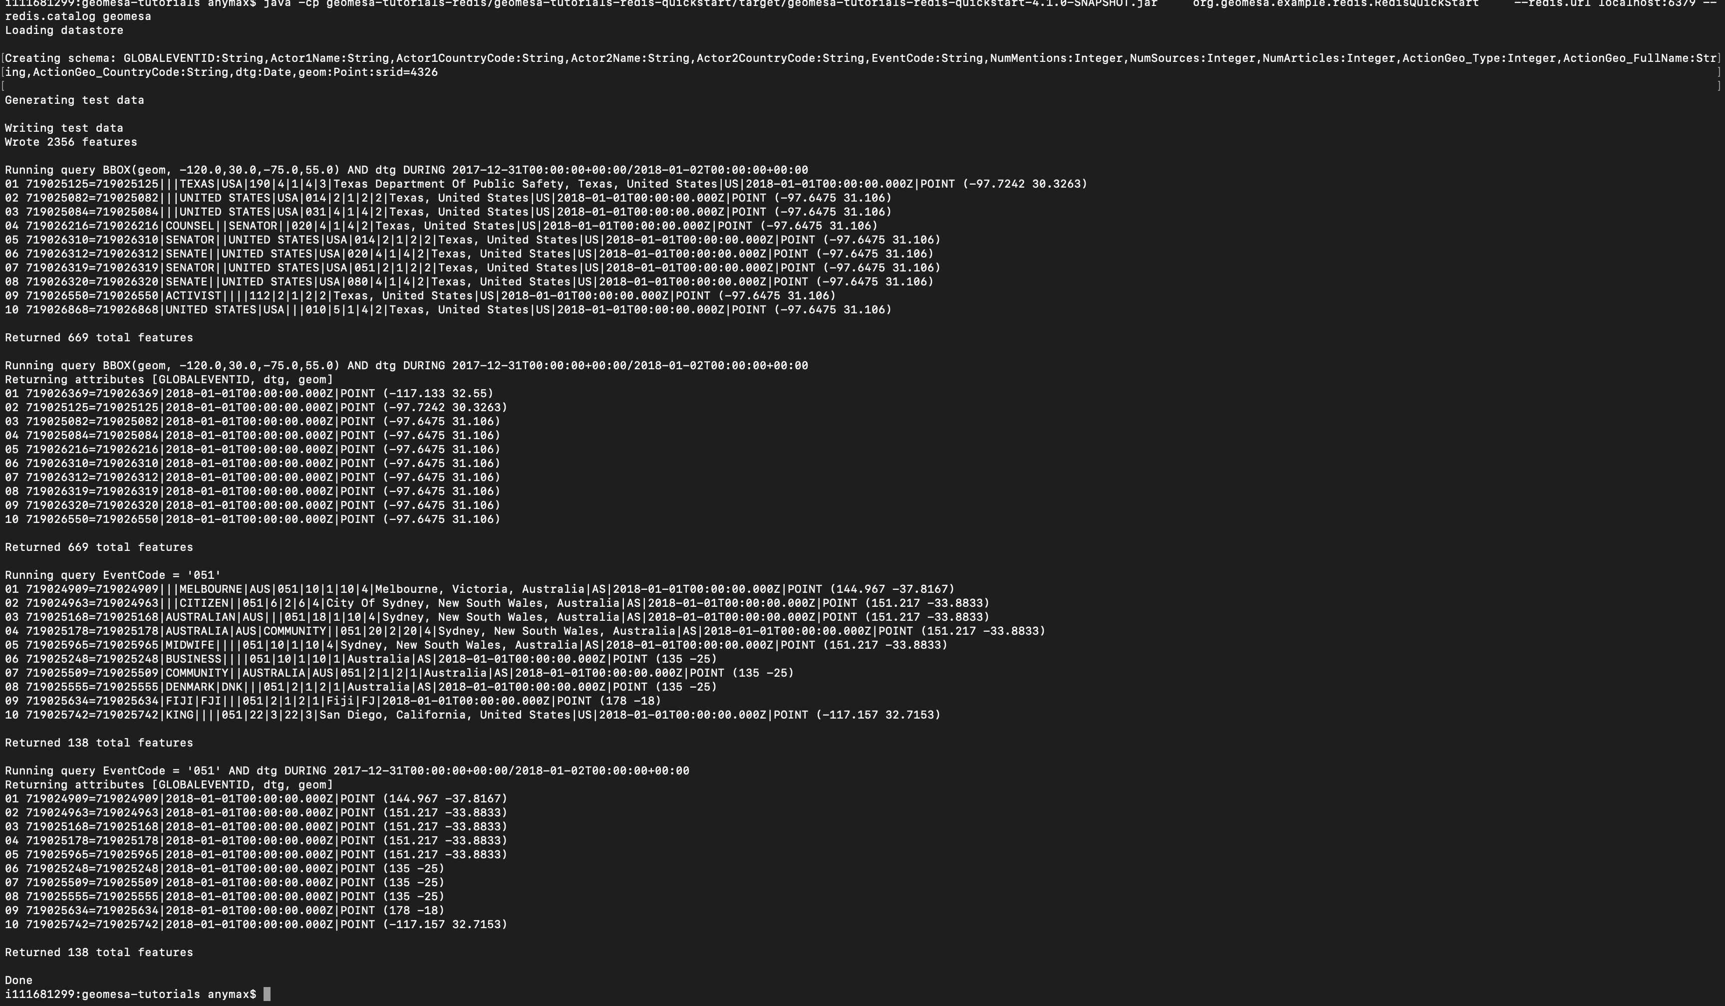

Slide 8
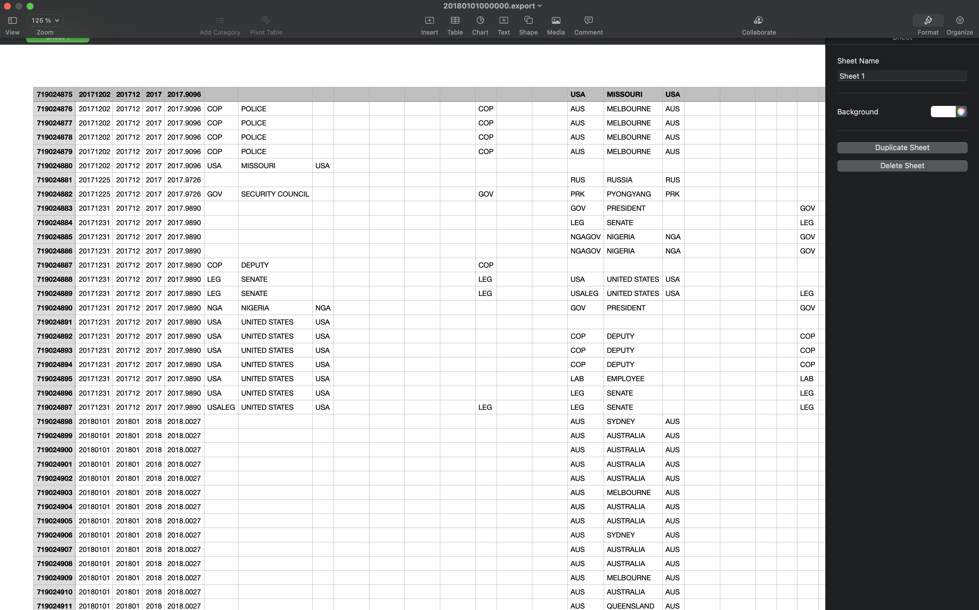

Slide 9
Исходный код предназначен для того, чтобы быть доступным для этого руководства. Основная логика содержится в общем org.geomesa.example.quickstart.GeoMesaQuickStart в модуле geomesa-tutorials-common, который не зависит от хранилища данных. Вот некоторые соответствующие методы:
createDataStore получение экземпляра хранилища данных из входной конфигурации
createSchema создание схемы в хранилище данных в качестве предварительного условия для записи данных
writeFeatures использование FeatureWriter для записи объектов в хранилище данных
queryFeatures выполнение несколько запросов к хранилищу
cleanup удаление образцы данных и утилизируйте экземпляр хранилища данных

Slide 10
Database engine
Для более подробной информации нужно смотреть на характеристики той, базы данных, которая используется для постоянного хранения данных. Например, Geomesa Redis имеет multi-model database engine.

Slide 11
Хранилища данных
Хранилища данных, которые GeoMesa использует для долгосрочного хранения, представляют собой базы данных "ключ-значение", тип базы данных NoSQL, в которой каждая запись хранится и извлекается с использованием уникального идентификатора для этой записи, известного как ключ. Accumulo и HBase сортируют эти ключи и могут хранить их на любом количестве узлов (серверов)

Slide 12
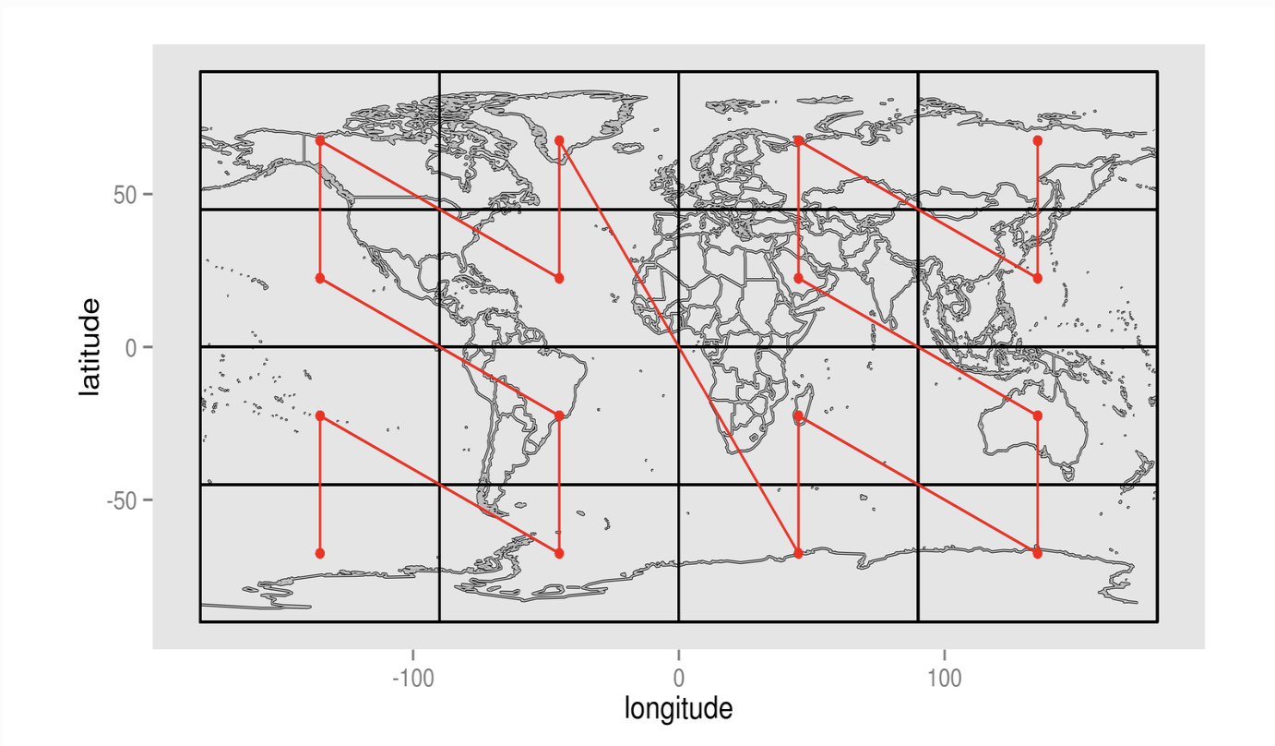
Эта красная линия известна как кривая заполнения пространства, или, если быть более точным, Z-кривая. Эта строка посещает каждую ячейку ровно один раз, устанавливая уникальный порядок ячеек. Каждой точке на этой кривой может быть присвоено последовательное значение, что позволяет GeoMesa представлять то, что могло бы быть парой широта-долгота, в виде одного целого числа.

Slide 13
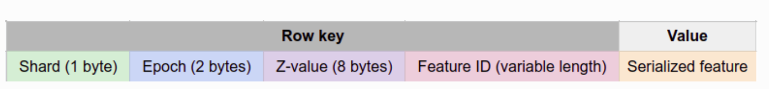
Основной принцип индекса GeoMesa заключается в представлении трех измерений долготы, широты и времени с помощью трехмерной кривой заполнения пространства, используя значения точек вдоль этой кривой в качестве ключа. Ниже приведено более подробное представление индексного ключа GeoMesa:

Slide 14
Транзакции
GeoMesa не поддерживает транзакции, поэтому по умолчанию используется транзакция GeoTools (Основной абстракцией в GeoMesa является хранилище данных GeoTools. Это интеграция с GeoMesa с помощью кода). Используется функция Transaction.AUTO_COMMIT. Как правило, после успешного закрытия записи данные сохраняются в базовом хранилище. До тех пор данные могут кэшироваться и буферизоваться локально и могут быть недоступны для запроса.

Slide 15

Язык программирования

Slide 16
Типы индекса и пример создания
z2 - индекс Z2 использует двумерную кривую Z-порядка для индексации широты и долготы для точечных данных.
z3 - индекс Z3 использует трехмерную кривую Z-порядка для индексации широты, долготы и времени для точечных данных.
xz2 - индекс XZ2 использует двумерную реализацию XZ-порядка 1 для индексации широты и долготы для неточечных данных.
xz3 - индекс XZ3 использует трехмерную реализацию XZ-порядка 1 для индексации широты, долготы и времени для неточечных данных.
id - индекс ID использует идентификатор объекта в качестве первичного ключа.
attr - индекс атрибута использует значения атрибута в качестве основного ключа индекса.

Slide 17
Шардирование
GeoMesa позволяет настраивать количество шардов (или разбиений), на которые делятся индексы Z2/Z3/XZ2/XZ3. Этот параметр может быть изменен индивидуально для каждого SimpleFeatureType. Если ничего не указано, GeoMesa по умолчанию будет иметь значение 4 фрагмента. Количество сегментов должно быть от 1 до 127.

Slide 18
Индексация по времени
GeoMesa использует индекс z-кривой для запросов, основанных на времени. По умолчанию время разбивается на недельные блоки и индексируется по неделям. Если ваши запросы обычно намного больше или меньше одной недели, вы можете захотеть разделить их с другим интервалом. GeoMesa предоставляет четыре интервала - день, неделю, месяц или год.

Slide 19
Безопасность
GeoMesa поддерживает безопасность данных за счет использования меток видимости для обеспечения доступа к конфиденциальным данным. Чтобы предотвратить утечку данных, схему можно настроить таким образом, чтобы она отклоняла любые записи, которые не содержат допустимых отображений. Чтобы включить этот параметр, используйте ключ пользовательских данных geomesa.vis.required.
Метки видимости - это простые логические выражения, основанные на наборе произвольных тегов. Например, вы можете определить два тега: admin и user. Выражением может быть admin, user, admin&user или admin|user, в зависимости от того, как вы хотите предоставить доступ к своим данным. Для более сложных выражений порядок выполнения операций можно использовать в круглых скобках.

Slide 20
Планирование запросов
Планирование запросов - это процесс преобразования запроса GeoTools в сканирование и фильтры для конкретного серверного модуля. Планирование запросов в GeoMesa состоит из нескольких этапов:
Фильтр CQL (если таковой имеется): переписывание и оптимизирование для быстрой оценки
Фильтр CQL: разделение на части на основе доступных индексов
Для выполнения запроса выбирается один из доступных индексов
Логический план запроса создается с помощью основного кода индексации GeoMesa
Физический план запроса создается для конкретной серверной базы данных

Slide 21
BBOX(geom,0,0,10,10) AND dtg DURING 2017-01-01T00:00:00.000Z/2017-01-02T00:00:00.000Z AND name = 'Алиса'
Этот фильтр может быть разложен несколькими способами - для пространственного индекса Z2 первичным фильтром является BBOX, для пространственно-временного индекса Z3 первичным фильтром является BBOX плюс TIME, а для индекса атрибута (при условии, что ‘name’ проиндексировано) первичным фильтром является name = 'alice'.

Slide 22
У GeoMesa есть два метода определения наилучшего индекса - cost-based или cost-heuristic.

Slide 23
Cost-based: GeoMesa будет собирать статистику во время добавления данныз и сохранять ее для использования при планировании запросов. Собранная статистика такова:
Общее количество
Минимальное/максимальное значение (границы) для геометрии по умолчанию, даты по умолчанию и любых индексированных атрибутов
Гистограммы для геометрии по умолчанию, даты по умолчанию и любых индексированных атрибутов
Частоты для любых индексированных атрибутов с разбивкой по неделям
Top-k для любых индексированных атрибутов
Гистограмма Z3, основанная на геометрии по умолчанию и дате по умолчанию (если присутствуют оба параметра)

Slide 24
Heuristic-based: Эвристика может быть использована для планирования запросов исключительно на основе фильтра запросов. Приоритетами являются:
Предикаты идентификатора объекта с использованием индекса идентификатора
Атрибутивные предикаты высокой мощности, использующие индекс атрибута *Предикаты равенства атрибутов с использованием индекса атрибута
Пространственно-временные предикаты, использующие индекс Z3/XZ3
Предикаты диапазона атрибутов, использующие индекс атрибута
Пространственные предикаты, использующие индекс Z2/XZ2
Временные предикаты, использующие индекс Z3/XZ3
Атрибутивные предикаты малой мощности, использующие индекс атрибута

Slide 25
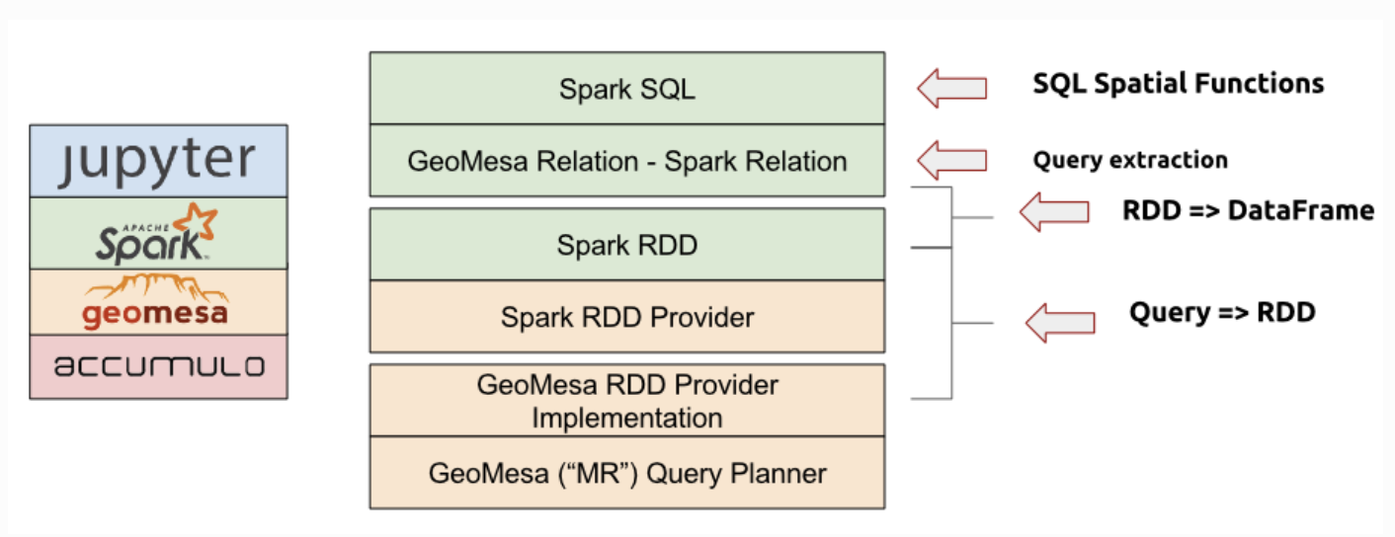
Распределенная система
GeoMesa Spark предоставляет возможности для выполнения заданий геопространственного анализа на распределенной крупномасштабной платформе обработки данных Apache Spark. Он предоставляет Spark интерфейсы для приема и анализа геопространственных данных, хранящихся в хранилищах данных GeoMesa.

Slide 26
Методы восстановления
GeoMesa не предоставляет никакого механизма для создания моментального снимка Но методы восстановления все доступны из тех, что предоставляют базы данных, которые используются под капотом.

Slide 27
Data Mining, Data Warehousing, OLAP
GeoMesa File System data store (FSDS) предоставляет экономичное и высокопроизводительное решение для масштабного анализа пространственных данных в стиле OLAP с использованием таких фреймворков, как Apache Spark. Он использует современные столбчатые форматы, которые обеспечивают сжатие данных и кодировку на основе столбцов для эффективных OLAP-запросов. Mining и Warehousing возможны через базы данных, которые находятся под капотом (информации в интернете именно про Geomesa нет)

Slide 28

Общество
Geomesa имеет open sourse код и открыта для дальнейшего развития для каждого: Можно написать в user: https://accounts.eclipse.org/mailing-list/geomesa-users или developer: https://accounts.eclipse.org/mailing-list/geomesa-dev почту.
Так же можно вступить в чат в Gitter: https://gitter.im/locationtech/geomesa
Кто развивает Geomesa:

Slide 29
Самостоятельное изучение
Весть код находится на гитхаб: https://github.com/locationtech/geomesa, там же есть обучающие туториалы
Для быстрого старта можно использовать данные и инструкцию, подготовленные для пользователей на официальном сайте: https://www.geomesa.org/documentation/stable/index.html

Slide 30
Конференции и курсы
Различные конференции и презентации http://www.geomesa.org/outreach
Неплохое вводное видео про Geomesa: https://www.youtube.com/watch?v=u0ItKDm59SQ

